Slide 1
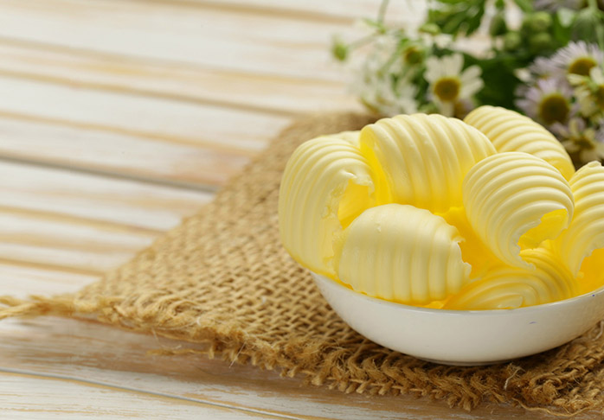

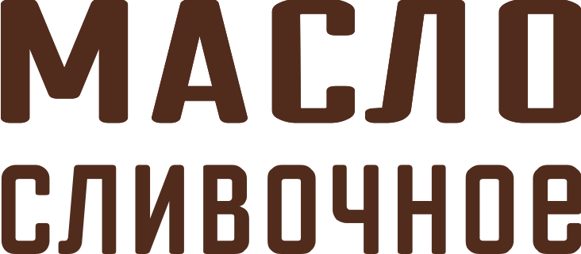

Slide 2


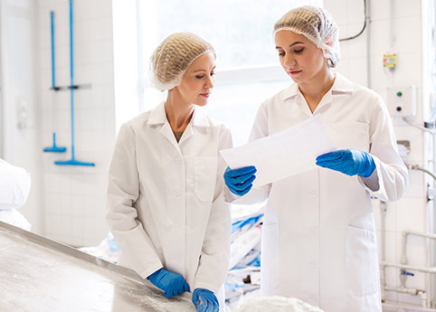
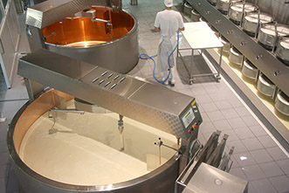
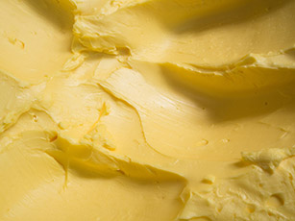
ЛЮБИНСКИЙ МОЛОЧНО-КОНСЕРВНЫЙ КОМБИНАТ был основан в 1939 году, в 45 км от г. Омска, как предприятие по переработке молока и производству молочных продуктов.
На сегодняшний день территория комбината охватывает 100400 кв. м.
Наличие в собственности ЛМКК полной производственной базы даёт возможность комбинату осуществлять самостоятельно весь процесс производства молочных продуктов: от закупки сырья до выпуска готовой продукции в потребительской и промышленной упаковке.
Продукция на комбинате производится из натурального коровьего молока, поставляемого ежедневно с районов Омской области. На предприятии имеется своя собственная аттестованная лаборатория, что позволяет контролировать качество продукции на всех стадиях производства.
Вся продукция ЛЮБИНСКОГО МОЛОЧНО-КОНСЕРВНОГО КОМБИНАТА имеет сертификаты соответствия, отвечает всем стандартам качества и пользуется высоким потребительским спросом. Высокое качество продукции подтверждается многочисленными наградами конкурсов качества продукции.

Slide 3



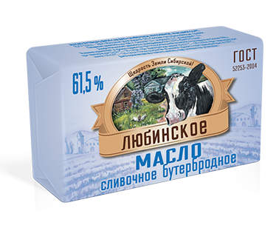
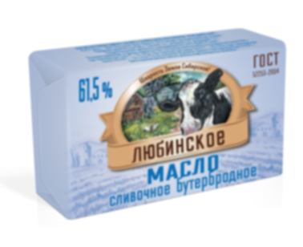
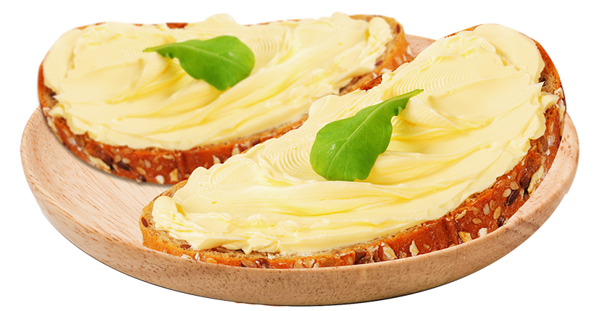
Бутербродное сливочное масло жирностью 61,5% изготовлено из натуральных высококачественных сливок, в строгом соответствии с ГОСТ Р 52253-2004. Сливочное масло пониженной жирности предназначено для всех категорий потребителей и придется по вкусу людям, ведущим здоровый образ жизни. В 2017 году, на конкурсе «100 лучших товаров России», масло сладко-сливочное «Бутербродное» 61,5% Любинского молочно-консервного комбината стало серебряным дипломантом.

Slide 4
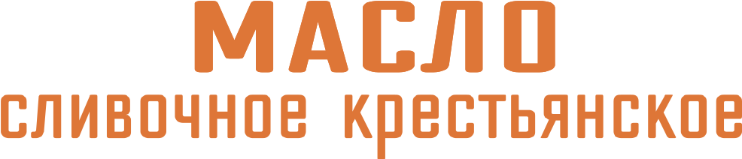
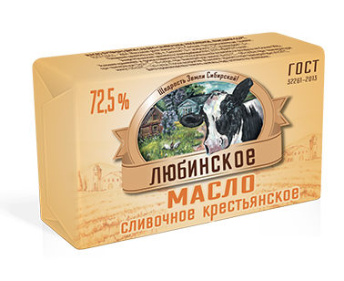
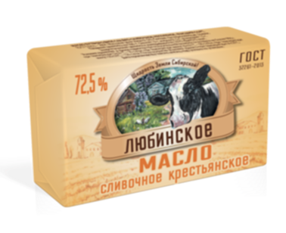
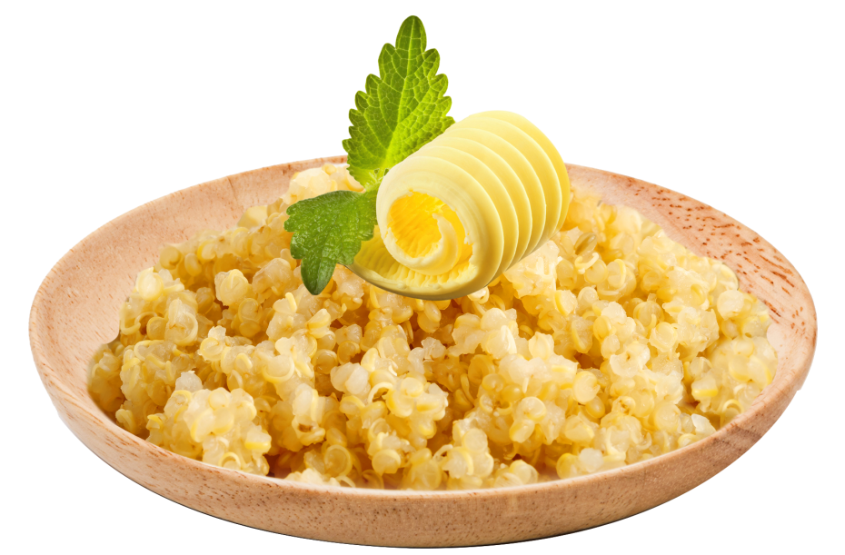
Крестьянское сливочное масло 72,5% жирности — это высококачественный, натуральный продукт, изготовленный из отборных сливок, в строгом соответствии с ГОСТ 32261-2013. Сливочное масло крестьянское 72,5% жирности является одним из наиболее востребованных на столах потребителей. Оно используется для приготовления бутербродов, каш, смазывания блинов, кремов для кондитерских изделий.

Slide 5
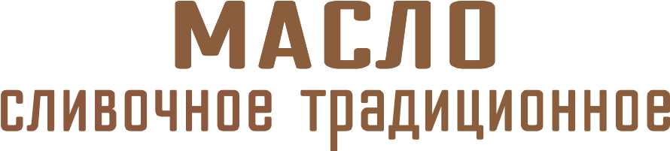
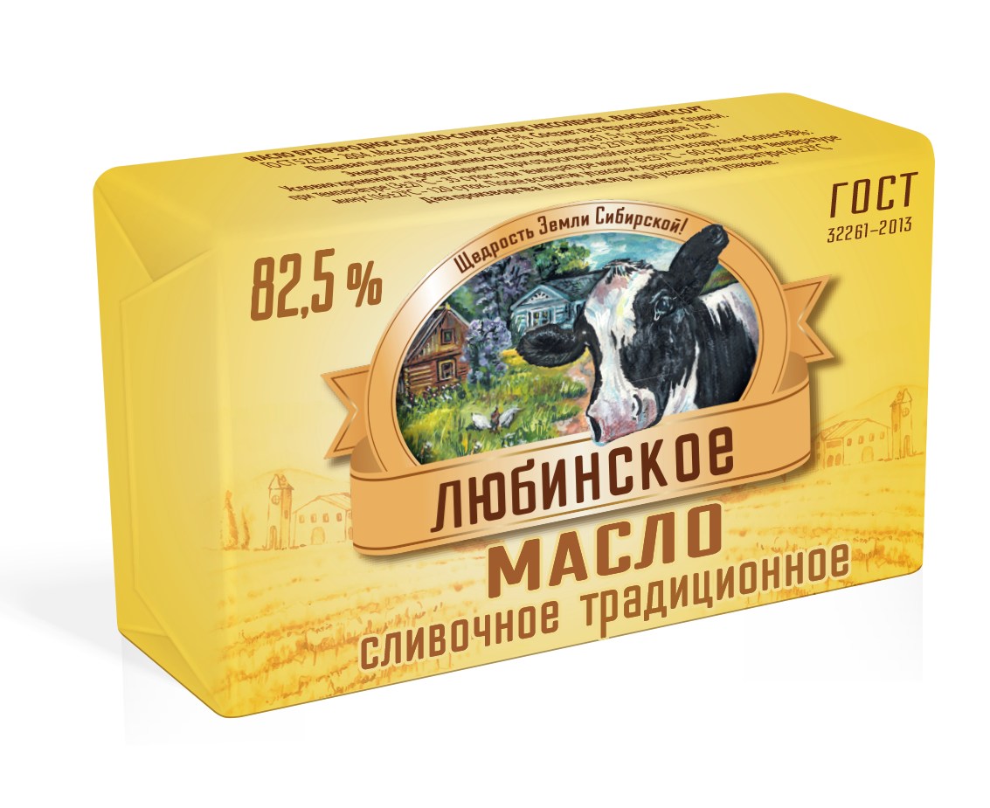
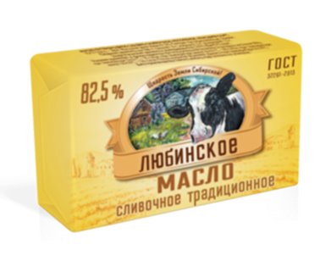
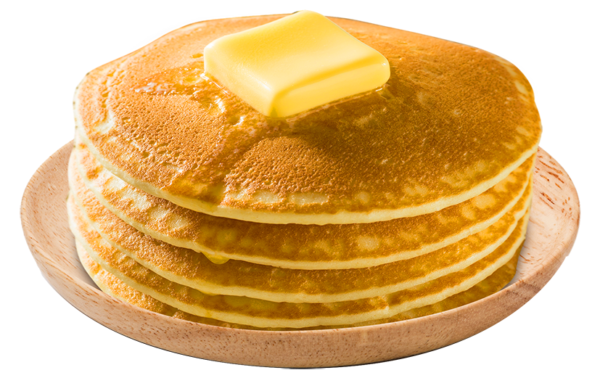
Традиционное масло сладко-сливочное 82,5% жирности производится из натуральных высококачественных сливок с использованием современных технологий и традиционных рецептур. Сладко-сливочное масло 82,5% — это натуральный источник витаминов, минералов и микроэлементов, необходимых для работы мозга, увлажнения и питания кожи, укрепления сосудов, профилактики артрита и повышения иммунитета.

Slide 6

ПРОДУКТ | ВЕС НЕТТО | ШТРИХ-КОД | КОЛ-ВО ШТУК В УПАКОВКЕ | РАЗМЕР КОРОБА (ММ) | ШТРИХ-КОД КОРОБА | УСЛОВИЯ ХРАНЕНИЯ И СРОК ГОДНОСТИ
Масло бутербродное сладко-сливочное несоленое 61,5% | 180 г | 4660013203759 | 20 | 380х205х75 | 14660013203756 | При относительной влажности воздуха не более 90%: t минус (3±2) °С – 35 суток; t минус(6±3) °С – 60 суток; t минус(16±2)°С – 120 суток.
Масло крестьянское сладко-сливочное несоленое 72,5% | 180 г | 4660013203742 | 20 | 380х205х75 | 14660013203749
Масло традиционное сладко-сливочное несоленое 82,5% | 180 г | 4660013203766 | 20 | 380х205х75 | 14660013203763

Slide 7
